Slide 2
TEMAS RELEVANTES DISCUTIDO NO COMITÊ TRIBUTÁRIO

Slide 3
NOTA FISCAL DE ENERGIA ELÉTRICA ELETRÔNICA – NF3e
Luiz Afonso Peres Ramos
LÍDER NACIONAL DO PROJETO NF3e

Slide 4
Nota Fiscal de Energia Elétrica Eletrônica

Slide 5
Histórico do Projeto:
junho de 2017 * (São Paulo)
Setembro de 2017 (Brasília)
Outubro de 2017 (Brasília)
Março de 2018 (Brasília)
Junho de 2018 (São Paulo)
Agosto de 2018* (Brasília) - Aprovação do leiaute
Novembro de 2018* (Fortaleza) - Apresentação do MOC
(*) Participação da empresas distribuidoras

Slide 6
Nota Fiscal de Energia Elétrica Eletrônica
Premissas iniciais:
Informações Convênio 115/2003;
Informações para atender a ANEEL;
Necessidade operacionais do emissor.
O arquivo digital da NF-3e só poderá ser utilizado como documento fiscal, após:
ser transmitido eletronicamente à administração tributária;
ter seu uso autorizado.
Contingência
Transmissão até o primeiro dia útil subsequente contado a partir de sua emissão;
Informar motivo da contingência, dia e hora;
Evitar Contingência ao máximo.

Slide 7
Nota Fiscal de Energia Elétrica Eletrônica
NF-3e Rejeitada em Contingência:
gerar novamente o arquivo com a mesma chave de acesso, sanando a irregularidade;
solicitar Autorização de Uso da NF-3e.
Prazos de Cancelamento:
Normal:
Até o último dia do mês de emissão da NF-3e.
A critério da UF:
em até cento e vinte horas após ao prazo normal;
de forma extemporânea.

Slide 8
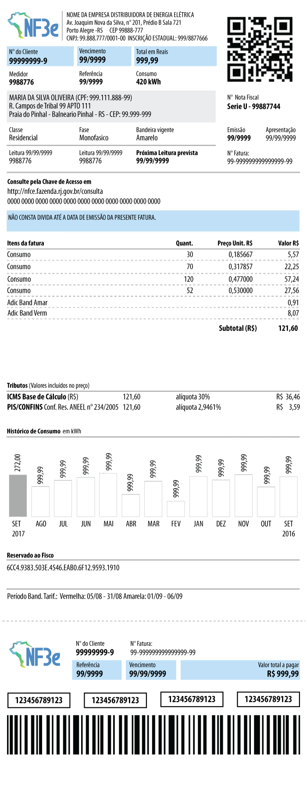

Slide 9
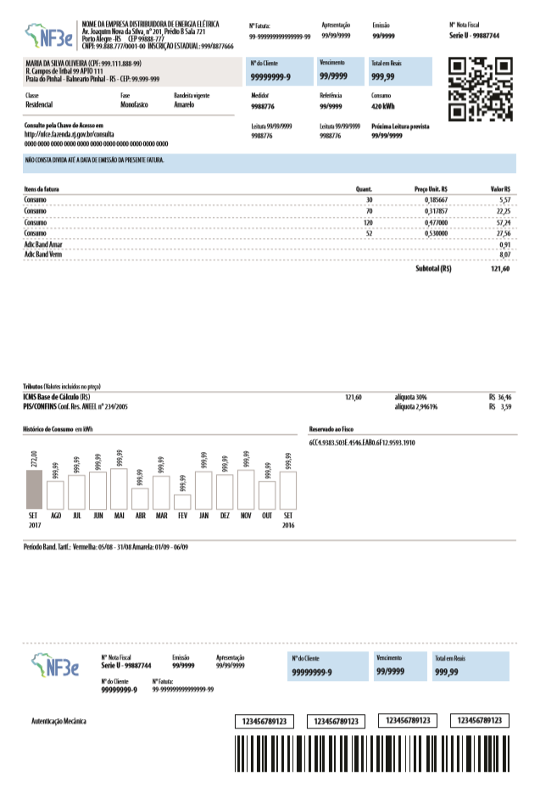

Slide 10
DIVERSOS TEMAS TRIBUTÁRIOS RELEVANTES DO SETOR ELÉTRICO
Antonio Ganim
GANIM ADVOGADOS ASSOCIADOS

Slide 11
Sumário
Exclusão do ICMS da base de cálculo do PIS/COFINS – Restituição ao Consumidor?
Tributação da Atualização do Ativo Financeiro nas transmissoras e distribuidoras;
Desconto do crédito de PIS/COFINS sobre o ativo intangível – Lei 12.973/2014;
Estorno do Crédito de PIS/Cofins relativo às Perdas Não Técnicas – Autuação RFB;

Slide 12
Exclusão do ICMS da base de cálculo do PIS/COFINS – Restituição ao Consumidor?
Inconstitucionalidade da inclusão do ICMS na base de cálculo do PIS e da COFINS. Decisão do STF em 15/03/2017.
Solução de Consulta Interna nº 13 – COSIT de 18/10/2018. Exclusão do valor mensal do ICMS a recolher.
3 (três) decisões do TRF 4ª Região, após Solução de Consulta COSIT, no sentido de se excluir o ICMS destacado na nota fiscal.
Posicionamento da Procuradoria Federal (AGU) na ANEEL em relação às cobranças retroativas tem variado.

Slide 13
Exclusão do ICMS da base de cálculo do PIS/COFINS – Restituição ao Consumidor?
Posicionamento Ganim:
Não deve ser devolvido ao consumidor por meio da alíquota efetiva;
Se for para devolver, a devolução deve ocorrer diretamente ao consumidor que assumiu o ônus na condição de contribuinte de fato, sob pena de se pagar duas vezes, pois o consumidor que se sentir prejudicado proporá ação de repetição de indébito.

Slide 14
Atualização do Ativo Financeiro nas transmissoras e distribuidoras
A MP nº 579/2012, convertida na Lei nº 12.783/2013, ensejou o registro contábil da remuneração e atualização da indenização como receita operacional contra o ativo financeiro.
A RFB/Cosit, se manifestou através das Notas Cosit-E nº 243 e nº 350, ambas de 2016, no sentido de que a tributação poderia ser diferida com base no § 3º, do art. 10 do Decreto-Lei nº 1.598/1977:
“§ 3º - No caso de empreitada ou fornecimento contratado, nas condições deste artigo, ou do § 2º, com pessoa jurídica de direito público, ou empresa sob seu controle, empresa pública, sociedade de economia mista ou sua subsidiária, o contribuinte poderá diferir a tributação do lucro até sua realização, (...):”

Slide 15
Atualização do Ativo Financeiro nas transmissoras e distribuidoras
A Base Blindada das Distribuidoras é atualizado por Índice. Sua tributação é diferida como AVP ou com base no § 3º do art. 10 do DL nº 1.598/1977.
A Base Incremental é ajustada pelo VNR. Sua tributação é diferida como um AVJ.
As glosas da Base Incremental devem ser ajustadas na receita de construção.

Slide 16
Atualização do Ativo Financeiro nas transmissoras e distribuidoras
Posicionamento Ganim:
A atualização do ativo financeiro, seja ela calculada com base em índices, ou com base no Valor Novo de Reposição – VNR, suportado por laudo de avaliação, será diferida para o momento de sua realização, por tratar-se de AVP/AVJ, nos termos dos art. 41, art. 90 ao art. 92 e art. 97 e art. 98, todos da IN RFB nº 1.700/2017, ou receita a ser tributada pelo art. 10 do DL. 1.598/1977.

Slide 17
Crédito de PIS/COFINS sobre o ativo intangível – Lei nº 12.973/2014
O inciso VI, do art. 3º da Lei nº 10.637/2002 e 10.833/2003 permite o crédito sobre máquinas, equipamentos e outros bens incorporados ao ativo imobilizado.
Porém os §§ 21 e 29 dos dispositivos acima, incluídos pela lei 12.973/2014, prevê:
Na execução de contratos de concessão de serviços públicos, os créditos gerados pelos serviços de construção, recuperação, reforma, ampliação ou melhoramento de infraestrutura, quando a receita correspondente tiver contrapartida em ativo intangível, representativo de direito de exploração, ou em ativo financeiro, somente poderão ser aproveitados, no caso do ativo intangível, à medida que este for amortizado e, no caso do ativo financeiro, na proporção de seu recebimento, excetuado, para ambos os casos, o crédito previsto no inciso VI do caput.”

Slide 18
Crédito de PIS/COFINS sobre o ativo intangível – Lei nº 12.973/2014
Desde 01/01/2015, o único crédito da distribuidora seria pela amortização do intangível. Não se poderia mais tomar crédito com base:
Na depreciação dos bens, gerado no controle patrimonial para fins regulatórios;
No inciso XII, do art. 4º da Lei 11.774/2008 (imediato);
Art. 6º da Lei nº 11.488/2007 (1/24 avos).

Slide 19
Crédito de PIS/COFINS sobre o ativo intangível – Lei nº 12.973/2014
Comentário de Ganim:
Há uma necessidade de esclarecimento da Receita Federal, no sentido de responder se:
A exceção prevista nos parágrafos 21 e 29 das Leis 10.637/2002 e 10.833/2002, respectivamente, é no sentido de permitir que as pessoas jurídicas detentoras de contratos de concessão de serviço público, para prestação dos serviços de construção, recuperação, (...) de infraestrutura, cuja receita correspondente tem contrapartida em ativo intangível e/ou financeiro, possam tomar os créditos na aquisição de máquinas e equipamentos, mesmo que esses bens sejam contabilizados como ativo intangível e não no ativo imobilizado.

Slide 20
Estorno do Crédito de PIS/COFINS relativo às Perdas Não Técnicas – Autuação RFB
O § 13, do art. 3º da Lei nº 10.637/2002 e 10.833/2003, Incluído pela Lei nº 10.865/2004, determina o estorno do crédito dos bens que tenham sido furtados ou roubados, inutilizados ou deteriorados, destruídos em sinistro ou, ainda, empregados em outros produtos que tenham tido a mesma destinação.
A Solução de Consulta Interna nº3 – COSIT entendeu que as distribuidoras de energia elétrica devem estornar dos créditos a parcela relativa às perdas de energia elétrica que excederem as perdas técnicas (perdas não técnicas), independentemente do motivo que tenha causado essas perdas.

Slide 21
Estorno do Crédito de PIS/COFINS relativo às Perdas Não Técnicas – Autuação RFB
Comentários de Ganim:
O estorno dos créditos do PIS só deve ser realizado sobre a parcela das perdas não-técnicas que estiverem acima dos limites regulatórios.
Quando as perdas, sejam elas técnicas ou não-técnicas (comerciais), estão inferiores ou iguais aos limites regulatórios fixados pela ANEEL, pode-se afirmar que não existiu perda financeira, mas tão-somente perda física.
Deve-se verificar se o custo total da energia adquirida foi repassado ou não na tarifa: se foi, não importa a perda física, se não foi repassado, o crédito a estornar é somente sobre a parcela não repassada na tarifa.

Slide 22
Outro assunto – Dedutibilidade das Perdas não Técnicas
Comentários de Ganim:
Não é possível fazer um Boletim de Ocorrência. Trata-se, de “obrigação impossível”, entendida pelo Superior Tribunal de Justiça (STJ) como “aquela que se mostrar ilegal e/ou desarrazoada”.
Existe o registro das informações de perdas junto a ANEEL, disponível no processo de revisão tarifária, o que a princípio deveria suprir a exigência do Boletim de Ocorrência.

Slide 23
IMPACTOS CONTÁBEIS E FISCAIS DOS IFRS 9, 15 e 16
Pedro Anders
SÓCIO DE TRIBUTOS NA KPMG

Slide 24
IFRIC 23 –Incerteza sobre tratamento de tributos sobre o lucro
A falta de orientação para a aplicação do CPC 32 / IAS 12 em relação a tratamentos fiscais incertos resultou em diversidade na prática.
Uma incerteza de tratamento fiscal pode impactar impostos correntes e diferidos nas demonstrações financeiras.
Se for provável que a autoridade fiscal irá aceitar o tratamento fiscal não há nenhum ajuste a ser feito nos registros fiscais. Do contrário é necessário o ajuste na mensuração do imposto incorrido ou diferido
Vigência a partir de 01/01/2019.

Slide 25
IFRS 15 – Receita de Contrato com Cliente
A RFB promulgou a IN n.º 1.771/2017, que dispõe sobre os atos para neutralizar eventuais efeitos tributários em decorrência da adoção do CPC 47/IFRS 15.
O anexo contém 29 itens e os principais são:
Receita Bruta: reforça o comando legal relativo à receita bruta para fins tributários (critério anterior ao CPC). Eventual diferença decorrente do novo critério deverá ser registrada em conta específica de “ajuste da receita bruta”.
Lucro Presumido/Arbitrado e PIS/Pasep e Cofins: dispõe sobre os ajustes e exige controle específico que demonstrem detalhadamente, por operação, eventuais diferenças entre as receitas e despesas consideradas na apuração e no contábil.

Slide 26
IFRS 16 – Arrendamento
De acordo com a Lei nº 12.973/2014 e a IN n.º 1.700/2017, nos contratos de arrendamento mercantil devemos:
reverter os efeitos da depreciação e juros contratuais que se encontram no resultado societário da demonstração financeira do período
Excluir as parcelas pagas a título de contraprestação.

Slide 27
IFRS 9 – Instrumentos financeiros
O Ato Declaratório Executivo COSIT 1/2018, de 16/01/2018 entendeu que o CPC 48/IFRS 9 não contempla modificação ou adoção de novos métodos ou critérios contábeis ou a modificação ou sua adoção não produz efeitos na apuração dos tributos federais
Caso adotado pelas pessoas jurídicas em geral não é necessário ajustes na apuração dos tributos federais

Slide 28
LUCRO PRESUMIDO E PARQUES EÓLICOS EM ÁREA CONTÍGUAS
Diego Miguita
SÓCIO DO ESCRITÓRIO VBSO ADVOGADOS

Slide 29
Lucro presumido e parques eólicos em área contíguas
Não há vedação específica à opção pelo lucro presumido para pessoas jurídicas que detenham parques eólicos e comercializem energia elétrica a única restrição objeto da analise é:
receita bruta anual inferior a R$ 78 milhões
Não existe um dispositivo legal para aplicação da teoria do Propósito Negocial, desta forma o fisco tem utilizado conceitos e legislações que abordam o Abuso do Direito, Fraude à Lei, Simulação e Dissimulação, para desconstituir Planejamentos Tributários que não apresentam de forma clara um Propósito Negocial
A norma antielisiva prevista no CTN nunca chegou a ser regulamentada.

Slide 30
Lucro presumido e parques eólicos em área contíguas
No mapeamento de alguns precedentes foram identificados os principais elementos abaixo:
funcionamento no mesmo endereço
exercício da mesma atividade
uso da mesma marca comercial / licenciamento da marca
mesma direção
sócios majoritários comuns
utilização de terceiros na constituição das empresas
divisão dos mesmos funcionários nos cargos de gerência/coordenação
transações internas entre empresas
processos trabalhistas comuns
mesmo contador e mesma contabilidade
compartilhamento de contas de consumo
compartilhamento de informações contábeis e financeiras

Slide 31
Lucro presumido e parques eólicos em área contíguas
Para caracterizar a necessidade de se constituir empresas distintas é necessário conseguir elementos que comprovem uma motivação extra tributária para a adoção desta estrutura, como:
Sócios diferentes;
Emissão de debentures de forma diferenciada;
Captações de recursos mais vantajosas;
Entre outras.

Slide 32
Inconstitucionalidade da tributação de contratos de concessão pública na adoção inicial da Lei nº 12.973/14
Diferença entre o Resultado tributável com base nos critérios vigentes em 31/12/2007 e com os critérios da Lei nº 12.973/2014;
Se negativa: adicionar a diferença na apuração do lucro real, em quotas fixas mensais durante o prazo remanescente da concessão;
Se positiva: excluir a diferença na apuração do lucro real, em quotas fixas mensais durante o prazo remanescente da concessão;
Inconstitucional em virtude do seu efeito retroativo e passível de discussão apenas da diferença negativa.

Slide 33
ICMS - TEMAS RELEVANTES PARA AS
AS CONCESSIONÁRIAS DE ENERGIA
Milton Menezes
SÓCIO DO MENEZES E BASTOS ADVOGADOS
Eduardo Borges
SÓCIO DA TAX REVIEW GESTÃO TRIBUTÁRIA

Slide 34
Substituição tributária da energia no ACL
LC 87/1996
A responsabilidade poderá ser atribuída em relação ao imposto incidente sobre uma ou mais operações ou prestações, sejam antecedentes, concomitantes ou subsequentes.
Lei poderá atribuir a terceiros a responsabilidade pelo pagamento do imposto e acréscimos devidos pelo contribuinte ou responsável, quando os atos ou omissões daqueles concorrerem para o não recolhimento do tributo.

Slide 35
Substituição tributária da energia no ACL
STATUS JUDICIAL
AÇÃO DIRETA DE INCONSTITUCIONALIDADE nº 4.281
Origem: SP - SÃO PAULO – 07/08/2009
Relator Atual: MIN. ROSA WEBER
REQTE.(S) ABRACEEL
04/12/2017 Vista - Devolução dos autos para julgamento
MIN. ALEXANDRE DE MORAES
Até agora, proferidos apenas 2 votos acolhendo a inconstitucionalidade (ministra Ellen Grace e Carmen Lucia).

Slide 36
ICMS - Crédito a recuperar
LC 87/1996
é assegurado ao sujeito passivo o direito de creditar-se do imposto anteriormente cobrado em operações de que tenha resultado a entrada de mercadoria, real ou simbólica, no estabelecimento, inclusive a destinada ao seu uso ou consumo ou ao ativo permanente ...
a apropriação será feita à razão de um quarenta e oito avos por mês, devendo a primeira fração ser apropriada no mês em que ocorrer a entrada no estabelecimento.

Slide 37
ICMS - Crédito a recuperar
LC 87/1996
em cada período de apuração do imposto, não será admitido o creditamento em relação à proporção das operações de saídas ou prestações isentas ou não tributadas sobre o total das operações de saídas ou prestações efetuadas no mesmo período.
ao final do quadragésimo oitavo mês contado da data da entrada do bem no estabelecimento, o saldo remanescente do crédito será cancelado.

Slide 38
ICMS - Crédito a recuperar
SEFAZ-SP - Resposta à Consulta Tributária nº 9135/2016.
“Ementa – 9135/2016
ICMS - Crédito - Ativo imobilizado - Momento da apropriação.
I. O crédito do valor do ICMS referente à entrada de bens destinados a integrar o ativo imobilizado deve ter sua primeira fração lançada a partir do momento em que os bens entrarem em operação e iniciarem a produção de mercadorias.
II. O lançamento do crédito deve ser realizado durante 48 (quarenta e oito) meses consecutivos.”

Slide 39
ICMS - Crédito a recuperar
SOLUÇÃO CONSULTA SEFAZ/ SC Nº 31/2013
“No caso em tela, não se trata simplesmente de equipamentos utilizados para a produção ou fornecimento de energia elétrica. Pelo contrário, subestações, linhas de transmissão, linhas e redes de distribuição, geradores, sistemas de medição, geradores, postes etc. são instaladas em pontos escolhidos ao longo da rede, integrando-se fisicamente ao solo.
Diante do exposto, responda-se à Consulente que a aquisição de postes de concreto, cabos, chaves faca e cruzetas, utilizados em obras e linhas de transmissão e distribuição de energia elétrica, não dão direito ao crédito do ICMS, pois sua colocação caracteriza-se como obras de construção civil.”

Slide 40
Tarifa social de energia elétrica
CONVÊNIO ICMS N° 60/2007
Cláusula primeira Ficam os Estados da Bahia e de Rondônia autorizados a conceder isenção do ICMS relativo à parcela da subvenção da tarifa de energia elétrica estabelecida pela Lei nº 10.604, de 17 de dezembro de 2002, no respectivo fornecimento a consumidores enquadrados na “subclasse Residencial de Baixa Renda”, de acordo com as condições fixadas nas Resoluções nº 246, de 30 de abril de 2002, e nº 485, de 29 de agosto de 2002, da Agência Nacional de Energia Elétrica - ANEEL.
Adesão de MG pelo Conv. ICMS 21/08 , efeitos a partir de 01.05.08.
Adesão de SC pelo Conv. ICMS 112/09 , efeitos a partir de 01.01.10.

Slide 41
Tarifa social de energia elétrica
AÇÃO DIRETA DE INCONSTITUCIONALIDADE - ADI 3973
Origem: DF - DISTRITO FEDERAL
Relator Atual: MIN. LUIZ FUX
EM 15/10/07: "O DEMOCRATAS - DEM PROPÕE AÇÃO DIRETA, COM PEDIDO DE MEDIDA CAUTELAR, OBJETIVANDO A DECLARAÇÃO DE INCONSTITUCIONALIDADE DO CONVÊNIO-ICMS N. 60, DE 6 DE JULHO DE 2007, EXPEDIDO PELO CONSELHO NACIONAL DE POLÍTICA FAZENDÁRIA. O REQUERENTE ALEGA QUE O ATO NORMATIVO IMPUGNADO COLIDE COM O DISPOSTO NOS ARTIGOS 145, § 1º, E 150, IV, DA CONSTITUIÇÃO DO BRASIL. A HIPÓTESE REVESTE-SE DE INDISCUTÍVEL RELEVÂNCIA. ENTENDO DEVA SER A ELA APLICADO O PRECEITO VEICULADO PELO ARTIGO 12 DA LEI N. 9.868, DE 10 DE NOVEMBRO DE 1.999, A FIM DE QUE A DECISÃO VENHA A SER TOMADA EM CARÁTER DEFINITIVO E NÃO NESTA FASE DE ANÁLISE CAUTELAR. ASSIM, COLHAM-SE AS INFORMAÇÕES DA AUTORIDADE REQUERIDA E, EM SEGUIDA, OUÇAM-SE, SUCESSIVAMENTE, NO PRAZO LEGAL, O ADVOGADO-GERAL DA UNIÃO E O PROCURADOR-GERAL DA REPÚBLICA. PUBLIQUE-SE.“
POSIÇÃO ATUAL – AGUARDANDO DECISÃO DO RELATOR

Slide 42
Tarifa social de energia elétrica
ENTEDIMENTO DO STJ
A 2ª Turma do STJ, finalizando julgamento do REsp 1.286.705/ 2011 (Relator Ministro Humberto Martins), decidiu ser devida a inclusão da subvenção econômica da lei 10.604/02 na base de cálculo do ICMS.
“EFEITOS da subvenção PARA AS EMPRESAS
O que a União fez foi dizer algo como "empresa X, você recebia um bilhão pela venda de energia elétrica todos os meses. Agora, como aumentei o número de consumidores de baixa renda, você só vai receber 800 milhões pela venda de energia elétrica, mas, para te compensar, vou pagar a você 200 milhões por mês".
Essa subvenção instituída pela Lei 10.604⁄2002 satisfez as empresas, pois elas mantiveram a sua receita. No exemplo hipotético que avento, para fins didáticos, a empresa X continuou a embolsar R$ 1 bilhão por mês. Antes recebia R$ 1 bilhão dos consumidores. Agora, passou a receber R$ 800 milhões dos consumidores e R$ 200 milhões da União.”

Slide 43
Tarifa social de energia elétrica
ENTEDIMENTO DO STJ
“EFEITOS da subvenção PARA OS ESTADOS
Para os Estados, se a subvenção instituída pela Lei 10.604⁄2002 compuser a base de cálculo do ICMS, nada se alterou. A base de cálculo do ICMS da empresa X era R$ 1 bilhão e continuou a ser R$ 1bilhão. Se, porém, a subvenção não compuser a base de cálculo do ICMS, a base de cálculo do ICMS pago pela empresa X terá diminuído de R$ 1 bilhão para R$ 800 milhões.
Nessa segunda hipótese, ou seja, de a subvenção não integrar a base de cálculo, em certa medida, a União teria contrariado o espírito do art. 151, III, da Constituição, pois, embora não tivesse propriamente concedido isenção de tributo estadual, teria afetado a receita que os Estados auferem com o ICMS incidente sobre a energia elétrica (uma das mais importantes fontes de receita dos Estados, como é de notório conhecimento, tanto que a Constituição estabeleceu que, além do ICMS, só podem incidir sobre a energia elétrica o imposto de importação e o imposto de exportação - § 3º do art. 155 da Constituição).”

